Slide 1

ỦY BAN NHÂN DÂN QUẬN LONG BIÊN
TRƯỜNG TIỂU HỌC ÁI MỘ B
MÔN: TOÁN
LỚP 2
Bài: Bảng nhân 5

Slide 2

Khởi động
Notes:
Bài giảng thiết kế bởi: Hương Thảo - tranthao121004@gmail.com

Slide 3
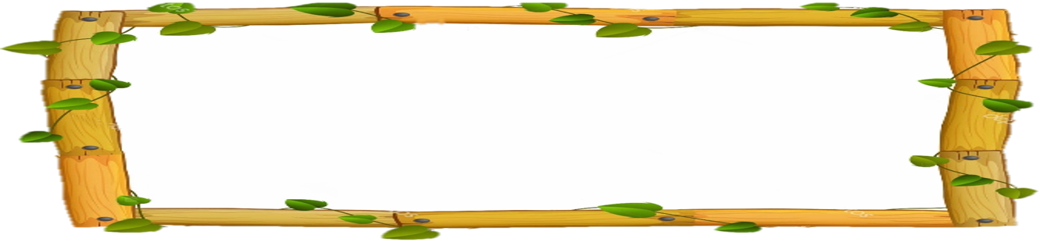
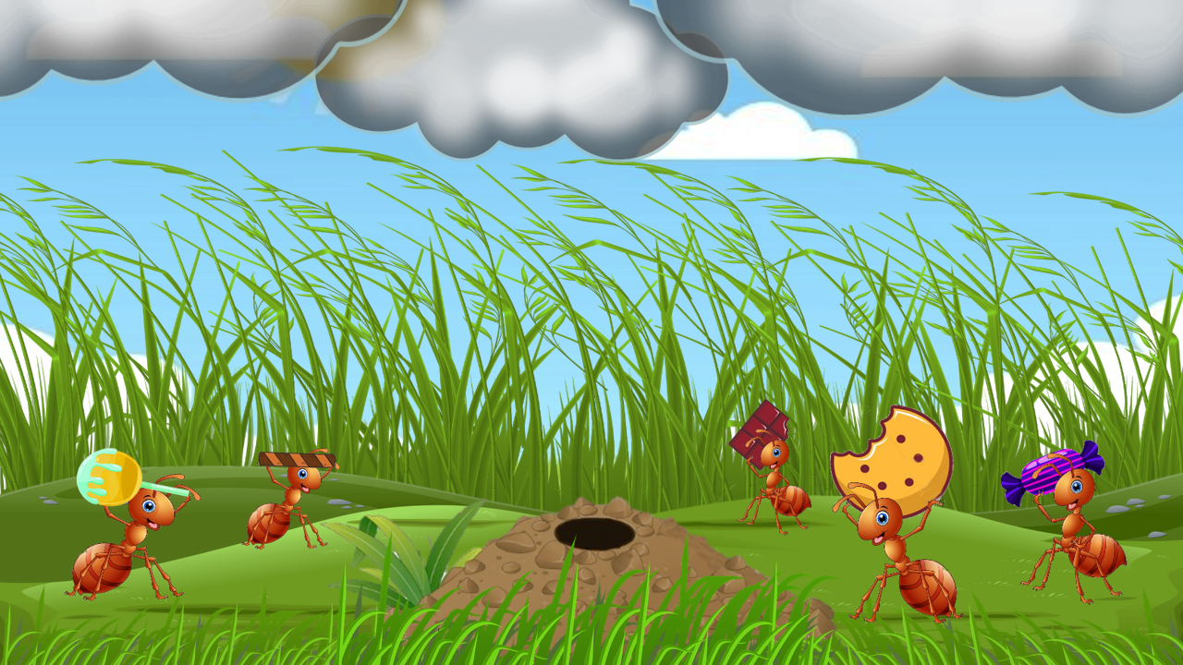


KIẾN VỀ TỔ

Slide 4


Hãy giúp các chú kiến mang thức ăn về tổ trước khi trời mưa bằng cách trả lời đúng các câu hỏi.

Slide 5











10
3
5
1
7
6
8
9
2
4

Slide 6
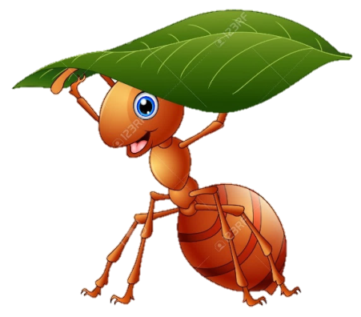
1
5 x 1 = ?
5

Slide 7
2
5 x 2 = ?
10

Slide 8
3
5 x 3 = ?
15

Slide 9
4
5 x 4 = ?
20

Slide 10
5
5 x 5 = ?
25

Slide 11
6
5 x 6 = ?
30

Slide 12
7
5 x 7 = ?
35

Slide 13
8
5 x 8 = ?
40

Slide 14
9
5 x 9 = ?
45

Slide 15
10
5 x 10 = ?
50

Slide 16

LUYỆN TẬP

Slide 17


Thứ tư ngày 26 tháng 1 năm 2021
Toán
Vở Toán
Sách Toán: tr 13
Luyện tập (tr13,14)

Slide 18


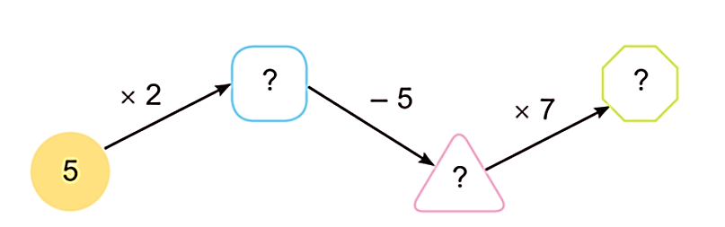

1
Số
?
a)
Thừa số | 5 | 5 | 5 | 5 | 5 | 5 | 5 | 5
Thừa số | 3 | 5 | 7 | 9 | 2 | 4 | 6 | 8
Tích | 15 | ? | ? | ? | ? | ? | ? | ?
25
35
45
10
20
30
40
b)
10
35
5

Slide 19
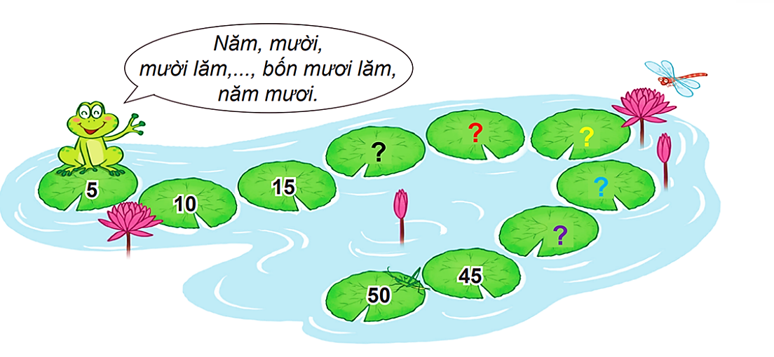
2
Đếm thêm 5 rồi nêu số còn thiếu.
25
30
20
35
40

Slide 20

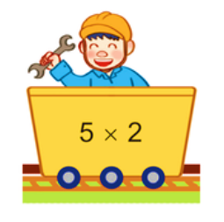
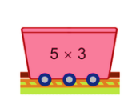
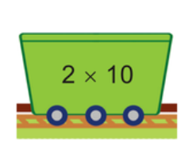
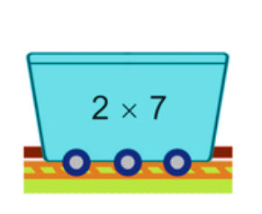
3
a) Toa tàu nào ghi phép tính có kết quả lớn nhất?
b) Toa tàu nào ghi phép tính có kết quả bé nhất?
15
10
20
14

Slide 21
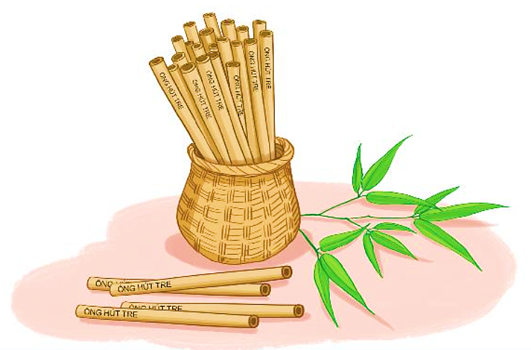
4
Bác Hòa làm ống hút bằng tre thay ống nhựa. Mỗi đoạn tre làm được 5 ống hút. Hỏi với 5 đoạn tre như vậy, bác Hòa làm được bao nhiêu ống hút?

Slide 22
Thứ tư ngày 26 tháng 1 năm 2021
Toán
Vở Toán
Sách Toán: tr 14
Luyện tập (tr13,14)
Bài 4 ( tr 14 )
Bài giải
Với 5 đoạn tre như vậy, bác Hòa làm được số
ống hút là:
5 x 5 = 25 ( ống)
đ
Đáp số: 25 ống hút.

Slide 23

Củng cố bài học

Slide 24

Hẹn gặp lại

